Slide 1
智单 · AI 能力演示
从“能读单据”到“能查在途、能调车、能看回款”
客户老板版 · 合成数据演示 · 2026-11-08
所有页面数据均为合成演示，不代表真实客户结论。

Slide 2
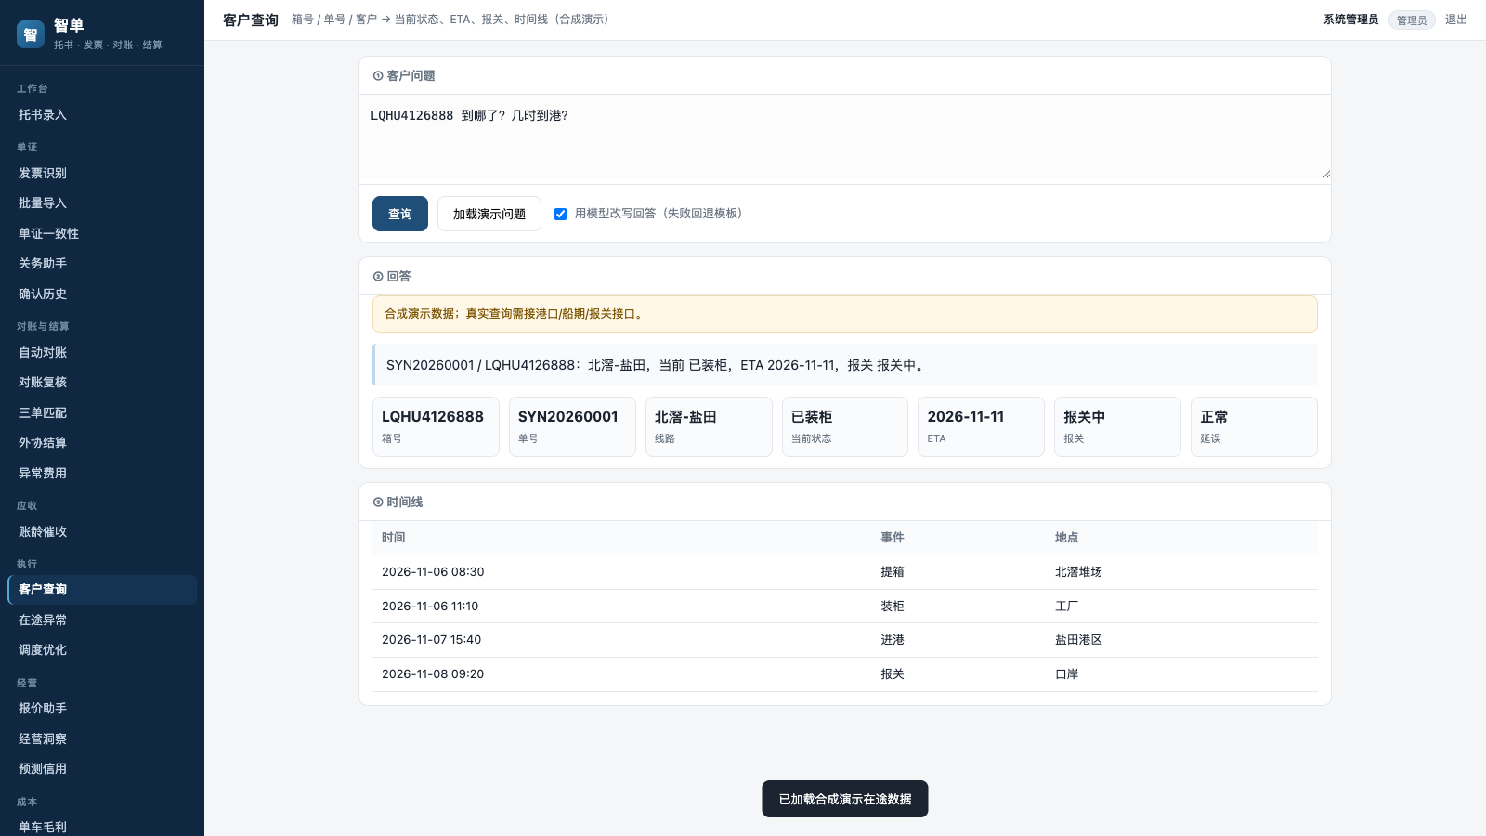
客户查询：到哪了、几时到、放行没有
箱号 / 单号 / 客户 → 当前状态、ETA、报关、时间线
• 客户不再反复问调度：一条查询出状态
• ETA、报关、延误、最后节点都有出处
• 时间线可追：提箱→装柜→进港→报关→放行
• 没有数据就明确说没有，不编船期
• 真实上线需接港口/船期/报关接口
合成演示数据，不代表真实客户；真实效果需用客户数据校准。

Slide 3
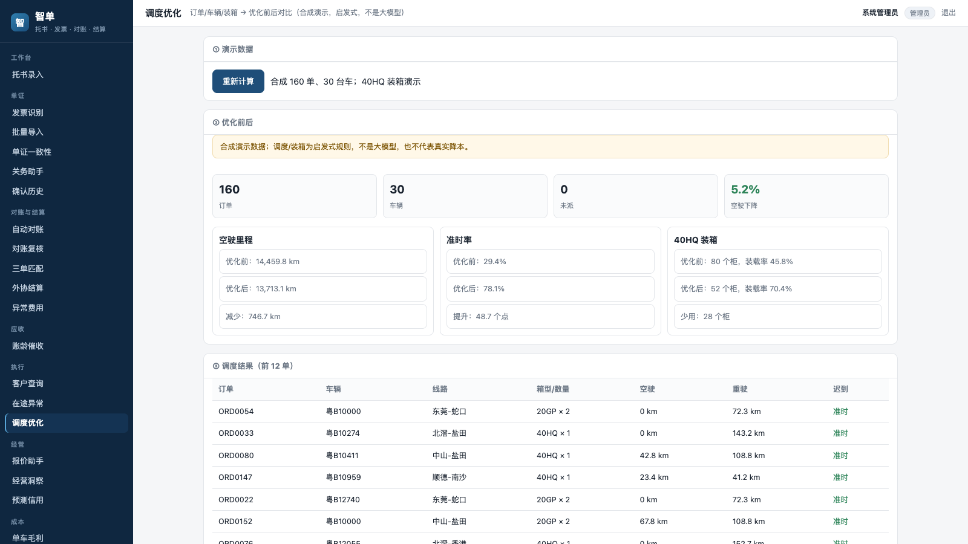
调度优化：空驶、准时、装箱率
160 单 / 30 台车 / 40HQ 装箱；启发式规则，不是大模型
• 空驶里程：14,460 → 13,713 km（-5.2%）
• 准时率：29.4% → 78.1%（+48.7 个点）
• 40HQ 装箱：80 → 52 个柜
• 装载率：45.8% → 70.4%
• 优化是运筹/规则，不是 AI 聊天
合成演示数据，不代表真实客户；真实效果需用客户数据校准。

Slide 4
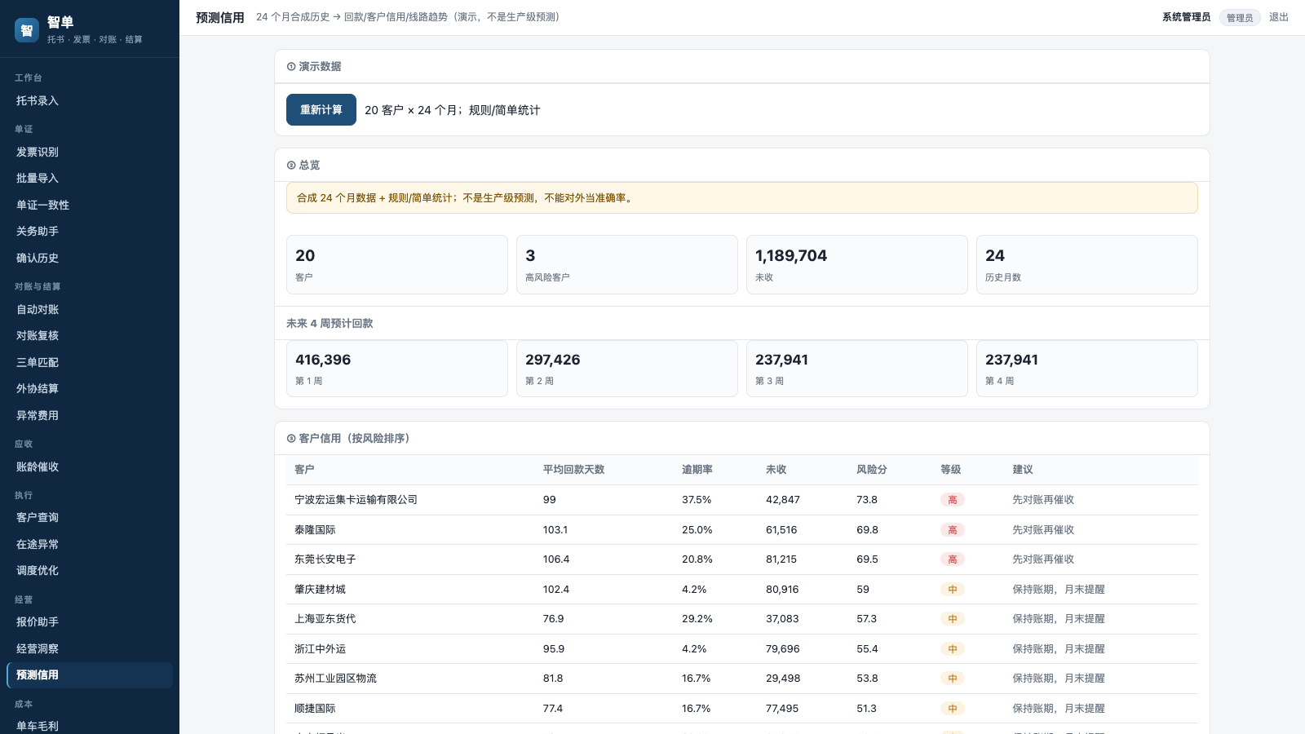
预测信用：谁该先催、未来四周回多少
20 客户 × 24 个月合成历史；规则/简单统计，不是生产级预测
• 高风险客户 3 家，未收合计 119 万
• 按平均回款天数 + 逾期率排优先级
• 未来 4 周预计回款：42 / 30 / 24 / 24 万
• 线路趋势：上升/下降/平稳 + 未来 3 个月
• 真实预测必须用客户 12–24 个月数据回测
合成演示数据，不代表真实客户；真实效果需用客户数据校准。

Slide 5
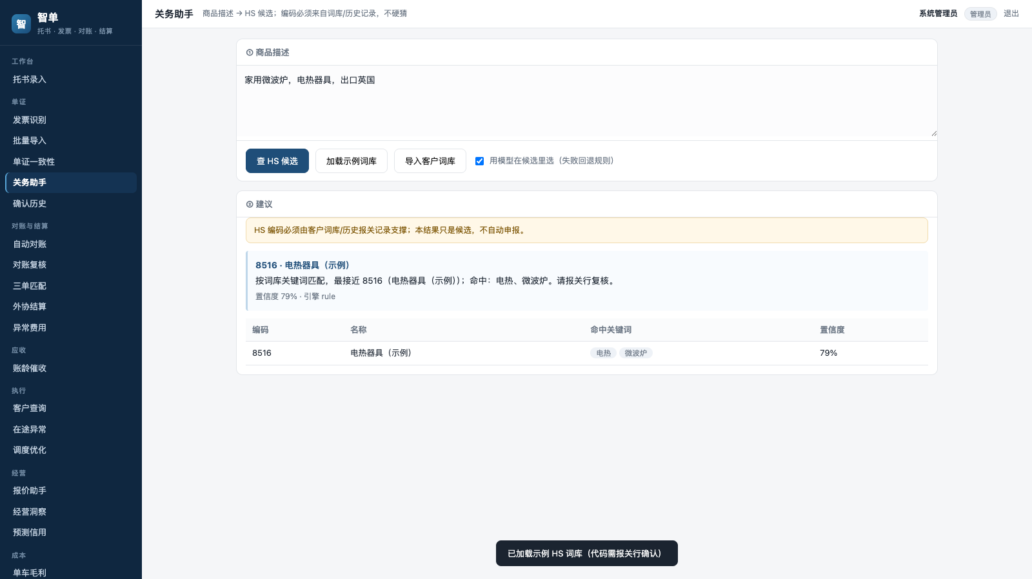
关务 HS：编码只从客户词库里选
商品描述 → HS 候选；模型只能在候选中选，不硬猜
• 客户词库/历史报关记录是唯一编码来源
• 命中关键词 + 置信度 + 依据
• 模型只在候选里选，不发明编码
• 无候选就说没有，交给报关行
• 示例词库仅演示，真实申报需 10 位编码
合成演示数据，不代表真实客户；真实效果需用客户数据校准。

Slide 6
这页不是“AI 万能”，是“先做到哪、下一步要什么”
• 文档 AI：托书 / 发票 / 对账单 / 单证一致性 / 知识库 / 报价
• 过程 AI：在途事件 / 客户查询 / 调度优化（演示）
• 经营 AI：成本毛利 / 经营洞察 / 预测信用（演示）
• 真实上线需要：客户 HS 词库、船期/箱动态、订单/车辆/舱位、12–24 个月财务数据
• 没有数据就停在通用能力，不拿合成数据当客户结论
数据需求清单见《24 · 协丰数据需求清单（B4–B7）》。
合成演示数据，不代表真实客户；真实效果需用客户数据校准。

